Slide 1
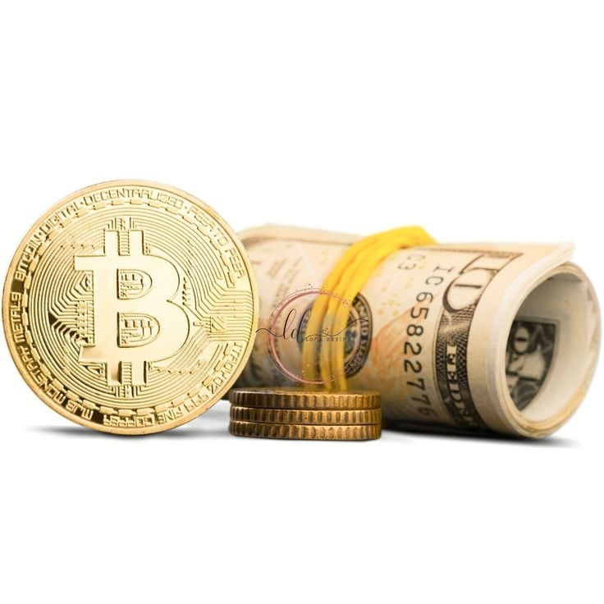
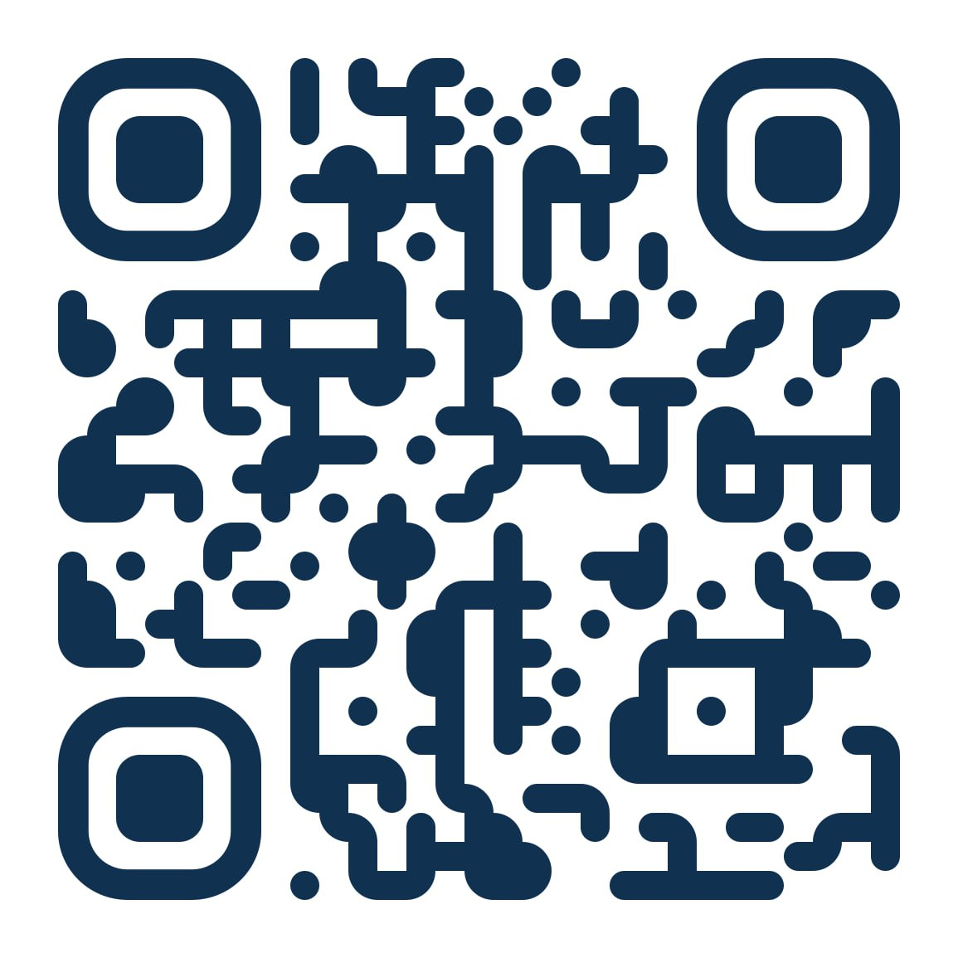
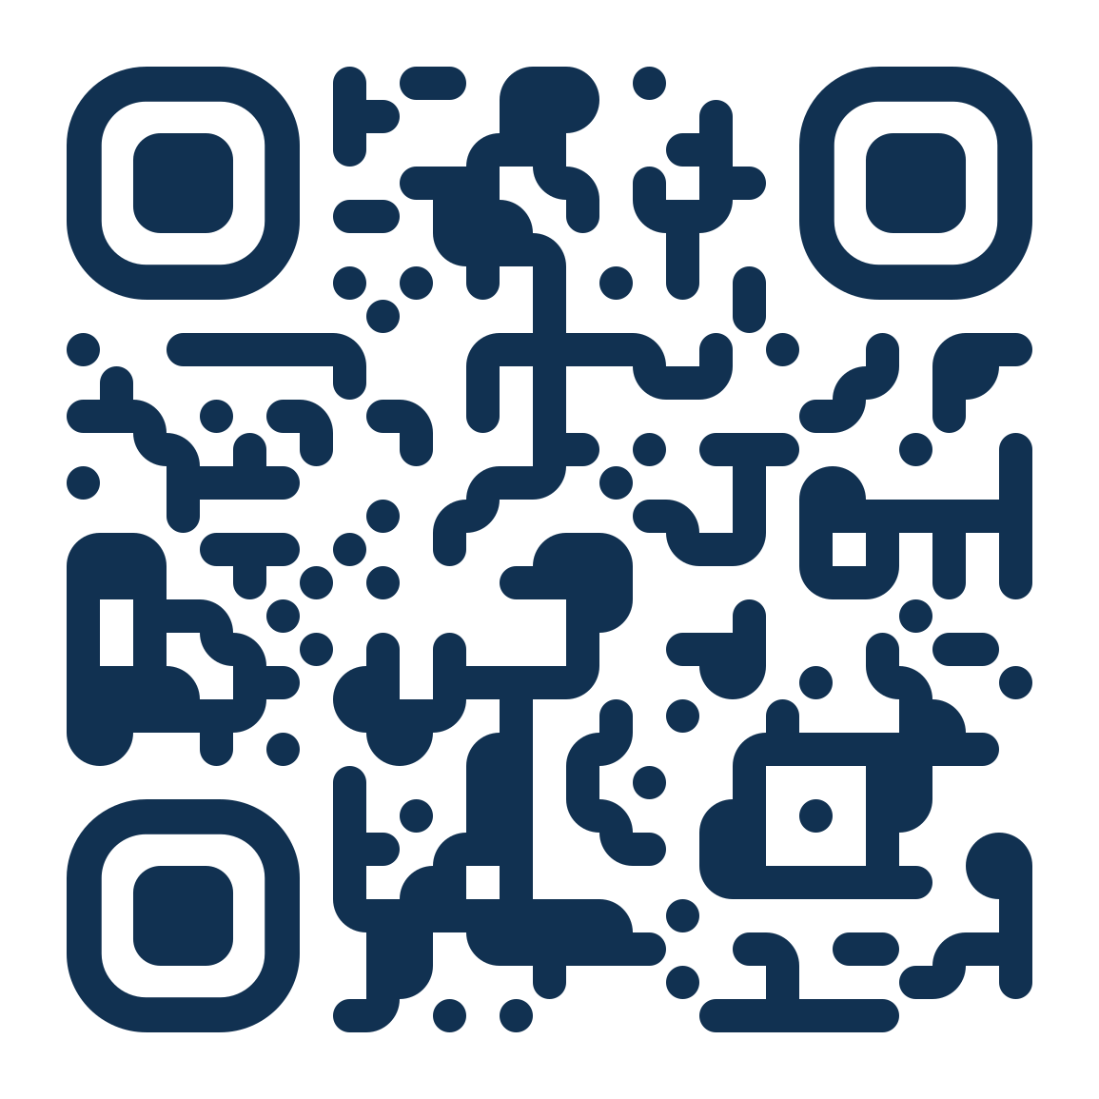
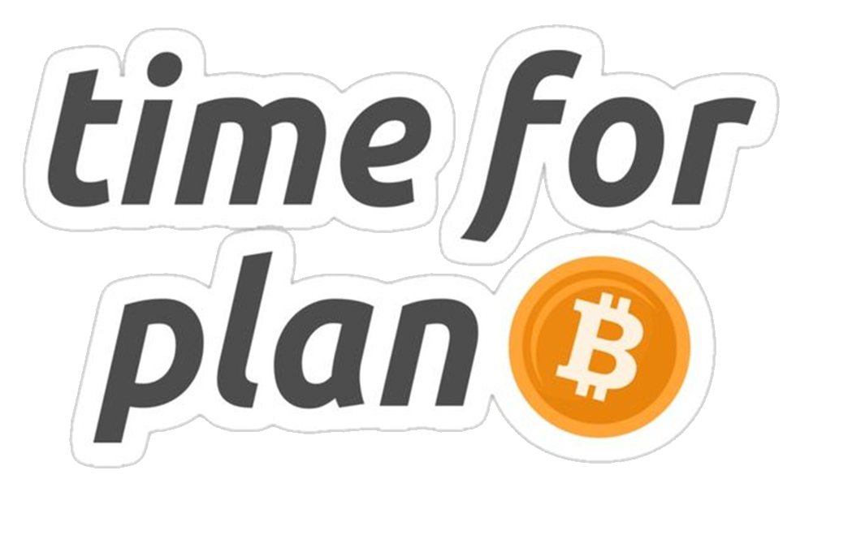
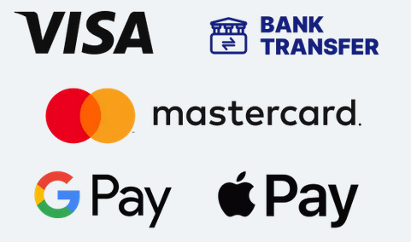
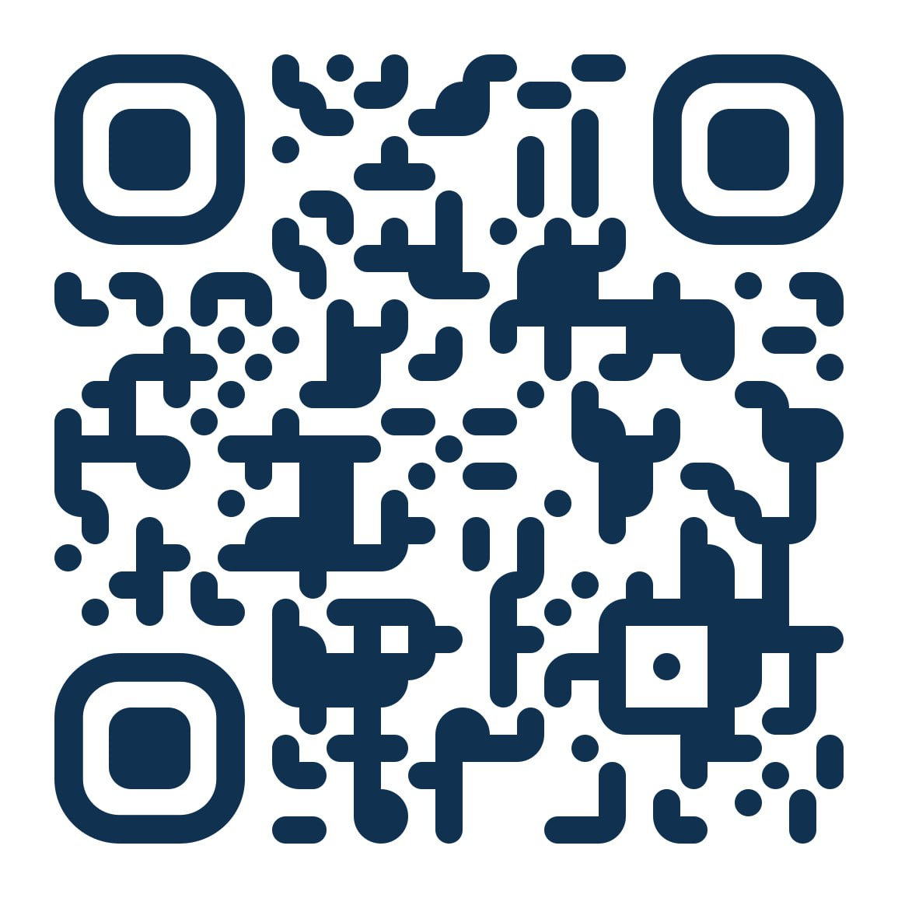
Gå med i
Kalmar Bitcoin Gemenskap !
Ta kontroll över din framtid
Börja på några minuter
Köpa bitcoin direkt med banköverföring, kreditkort samt Apple pay och google pay.
Online-Grupp
PDF Nedladdning
Köpa och sälja bitcoin enkelt och smidigt.
Ingen avgift!
Inga extra kostnader.!
BITCOIN ÄR BÄTTRE ÄN TROR DU!
DIN NYCKEL- DIN COIN
Du alltid har full kontroll över dina bitcoin.
Gå med och starta din bitcoinresa!
Scan me ☺
© Kalmar Bitcoin Community - concept . design by Ramona Heller

Slide 2

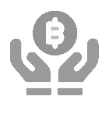
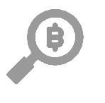


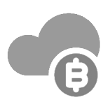
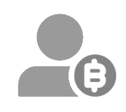






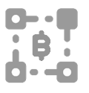
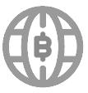
Bitcoin gör det möjligt att verkligen äga dina pengar!
Inflationen är värre än du tror!
6 ANLEDNINGAR TILL
VARFÖR BITCOIN HAR VÄRDE
Förr i tiden var Kronan backad av guldreserver så att den var begränsad och behöll sitt värde. Detta har inte längre varit fallet sedan 1931!
Priserna stiger vart du än tittar, varor och tjänster blir dyrare, men dina löner kan inte hålla jämna steg... Men varför är det så?
KNAPPHET
Det kommer endast finnas < 21 miljoner Bitcoin som någonsin kommer att existera
GENOMSKINLING
Du kan verifiera var dina Bitcoin kom ifrån och vart de tar vägen
Nu för tiden skapar Riksbanken helt enkelt nytt pengar från ingenting. Det är inte möjligt med Bitcoin.
Om penningmängden ökas genom "räddningspaket", statsskuld, etc., förlorar dina sparade pengar köpkraft.
Bitcoin är den enda digitala valutan med fast försörjning
Att skapa nya monetära enheter skapar inte rikedom.
DECENTRALISERAD
Dess kärnkod och information lagras på flera servrar runt om i världen
FRIHET
BTC kan inte kontrolleras av någon regering, bank eller företag
Bitcoin är världens största och mest säkra datornätverk och det kräver energi för att säkra och skydda det från manipulation.
Pengar som kan skapas utan ansträngning är inte knapp och kallas "mjuka pengar".
Ju fler människor som använder Bitcoin, desto större blir värdet per enhet, samtidigt som priset fluktuerar allt mindre.
På grund av Cantillon-effekten ökar tryckningen av nya "mjuka pengar"klyftan mellan rika och fattiga.
FUNGIBEL
Bitcoin är helt utbytbara
GRÄNSLÖS
Bitcoin skickas över hela världen på nolltid

